Slide 1



“铌酸锂基光子晶体腔光机械振荡器”中期考评报告
郑翔
信息与通信工程学院射频集成电路与系统研究中心
四川省智慧物联通信技术工程研究中心
2022年07月09日

Slide 2
目录（Outline)
1
研究内容及研究目标
2
研究进展情况
3
阶段性研究成果
4
存在的主要问题及解决方案
5
下阶段研究计划与实施方案

Slide 3
1
研究内容及研究目标
研究内容
铌酸锂光子晶体腔光力系统的设计
铌酸锂光子晶体腔光力系统的测试
研究目标
铌酸锂芯片设计
铌酸锂芯片加工并考虑加工误差对芯片进行优化设计
铌酸锂芯片实验测试

Slide 4
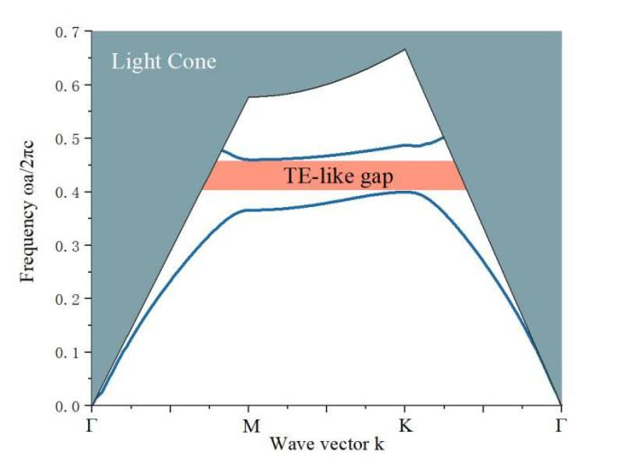
2
研究进展情况
LiNbO3光子晶体腔光力系统设计与仿真研究进展
第一部分：光子晶体阵列设计
与普通晶体中周期性电势形成电子能带和电子带隙类似，光子晶体中周期性介电常数对光子的调制形成了光子能带与光子带隙。

Slide 5
2
研究进展情况
LiNbO3光子晶体腔光力系统设计与仿真研究进展
第一部分：光子晶体阵列设计->最终参数：a=650nm、r=185nm
实验使用300nm厚的铌酸锂平板晶圆，通过通过调节光子晶体晶格常数a、空气孔半径r，设计获得能工作在通信C波段（~1550nm）的铌酸锂基二维光子晶体。以研究小孔半径对带隙宽度的影响为例。

Slide 6
2
研究进展情况
LiNbO3光子晶体腔光力系统设计与仿真研究进展
第二部分：光子晶体波导设计
在二维平板光子晶体中引入线性缺陷，即可形成光子晶体波导。光子晶体波导在水平方向通过禁带束缚光子，在垂直方向通过全反射束缚光子，形成一系列波导模式。

Slide 7
2
研究进展情况
LiNbO3光子晶体腔光力系统设计与仿真研究进展
第二部分：光子晶体波导设计->最终参数：w=1143nm、1372nm
线缺陷w=1372nm时研究光子晶体波导沿着波导方向的衰减，可以看出在1.5-1.65um波长范围内，光源衰减很小。

Slide 8
2
研究进展情况
LiNbO3光子晶体腔光力系统设计与仿真研究进展
第三部分：光子晶体微腔设计
在光子晶体中引入缺陷实现光限制，就形成了微腔。
dA=15nm、dB=10nm、dC=5nm

Slide 9
2
研究进展情况
LiNbO3光子晶体腔光力系统设计与仿真研究进展
第三部分：光子晶体微腔设计
在微腔与波导耦合的基础上在微腔中心处添加一条空气槽。
对于平板型微谐振腔，此处空气槽起到了自由空间场局域化的作用，空气槽中的电场会提高，使得模型的Q值提高。

Slide 10
2
研究进展情况
LiNbO3光子晶体腔光力系统设计与仿真研究进展
第三部分：光子晶体微腔设计->最终参数：s=100nm
研究空气槽宽度对光学模式的影响。
空气槽宽度s增加->谐振模式向低波长处移动、光学模式Q值减小

Slide 11
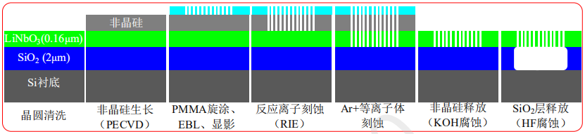
2
研究进展情况
LiNbO3光子晶体腔光力系统加工与实验测试进展
第一部分：芯片加工
（1）采用标准 RCA 流程清洗从济南晶正电子科技有限公司购买到的高性能X-切向铌酸锂晶圆；
（2）采用等离子增强化学气相沉积法（PECVD）在已清洗好的晶圆上沉积非晶硅层；
（3）在非晶硅表面旋涂 PMMA 电子束刻蚀光刻胶，然后经电子束光刻机（EBL）曝光、
显影得到设计好的光子晶体圆孔阵列和空气槽；
（4）采用标准反应离子刻蚀（RIE）法刻蚀非晶硅层；
（5）继续采用Ar+等离子刻蚀技术刻蚀铌酸锂层；
（6）采用丙酮等去除顶层光刻胶、氢氧化钾（KOH）等溶液去除非晶硅层、RCA 清洗晶圆；
（7）使用氢氟酸（HF）气体刻蚀机，释放氧化硅层，得到悬空的铌酸锂基二维光子晶体微腔结构。

Slide 12
2
研究进展情况
LiNbO3光子晶体腔光力系统加工与实验测试进展
第一部分：芯片加工->第一版芯片：未刻透
未释放Cr

Slide 13
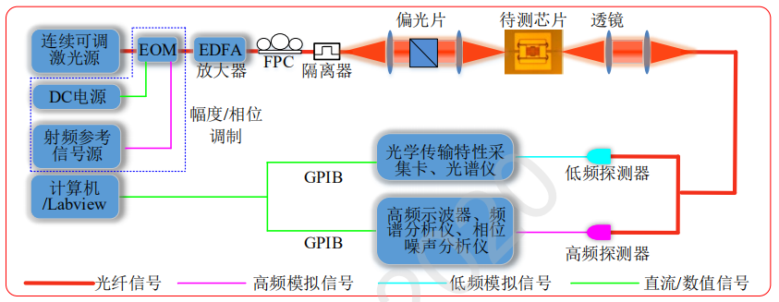
2
研究进展情况
LiNbO3光子晶体腔光力系统加工与实验测试进展
第二部分：芯片测试
测试系统如图，测试得到的光学和机械谐振特性的数据通过数据采集卡、GPIB等经计算机Labview程序控制进行采集与存储。

Slide 14
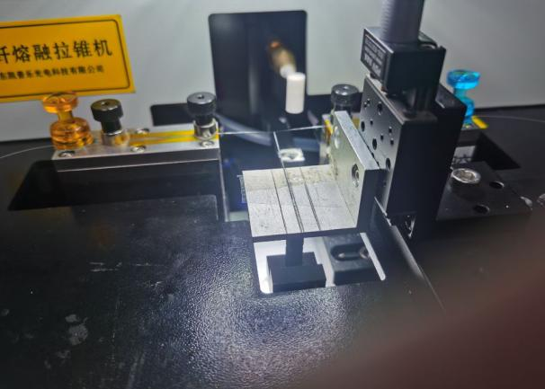
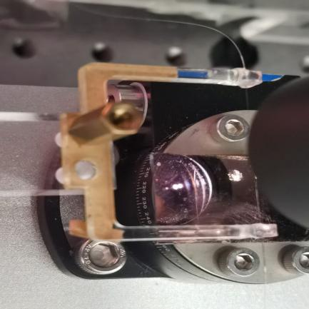
2
研究进展情况
LiNbO3光子晶体腔光力系统加工与实验测试进展
第二部分：芯片测试
1.光纤的加工定型与封装
光纤拉伸->铅笔芯压微凹定型->封装在亚克力支架上。

Slide 15
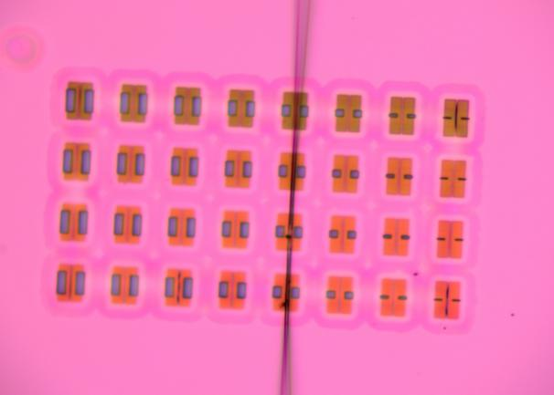
2
研究进展情况
LiNbO3光子晶体腔光力系统加工与实验测试进展
第二部分：芯片测试
2.光纤与光子晶体微腔的耦合
耦合长度尽可能短、耦合处光纤尽可能细。

Slide 16
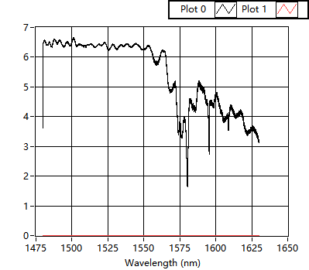
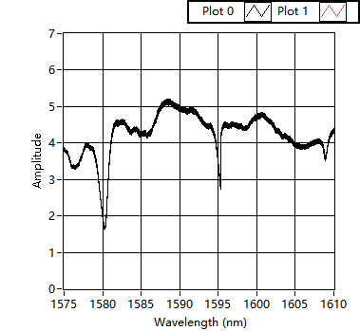
2
研究进展情况
LiNbO3光子晶体腔光力系统加工与实验测试进展
第二部分：芯片测试
3.从计算机观测光学/机械模式
可以看出在1580nm和1595nm处有光的衰减现象，这是由于光子晶体微腔中的缺陷将这一波长的光束缚在光子晶体微腔之中，形成了光学模式和机械模式。

Slide 17
2
研究进展情况
小结
原计划须完成的研究任务及目标 | 实际完成的研究任务及获得的结果 | 对比分析的结论 | 存在差距的原因
设计通信C波段-1550nm的 铌酸锂基二维光子晶体 | 已完成。记录了小孔半径、晶格常数、平板厚度对能带的影响
分析不同线缺陷波导参数条件下的 光子晶体波导传输特性 | 已完成。记录了线缺陷为w1、w1.2、w1.4的波导传输特性
分析不同微扰条件下的 微腔光学谐振模式 | 已完成，记录了微扰为13、15、17、19nm的谐振模式
分析添加空气槽后的 微腔光学谐振模式 | 已完成。记录了不同空气槽宽度的光学谐振波长和品质因子Q值 | Q值大小比预期小 | 微腔能量沿着波导耗散
提出一种固定悬空铌酸锂薄膜四角的 双悬臂型机械振子结构 | 已初步完成。记录了不同空气槽宽度的光机耦合率
测试现有参数条件下加工制备的 腔光机械结构的有效性和成品率 | 未完成。已加工出第一版芯片，但是第一版芯片加工失败 | 芯片的LiNbO3层未刻透 | 加工方技术限制

Slide 18
3
阶段性研究成果
设计成果：1550nm铌酸锂基光子晶体腔光力系统
能带范围：1.45-1.65um
谐振模式：1560nm、1570nm
品质因子：10^6数量级

Slide 19
4
存在的主要问题及解决方案
铌酸锂基光子晶体微腔的光学模式品质因子Q值问题
存在问题：FDTD软件中的Q分析器只能定性分析，并且结果不够精确
解决办法：结合参考Comsol中结果进行Q值分析
硅基光子晶体微腔测试的机械模式分析问题
存在问题：硅基芯片比较老旧，有一定程度磨损，不确定是否会影响测试
解决办法：早日拿到LiNbO3芯片进行测试
之前在天津加工，由于其加工铌酸锂的深宽比限制无法拿到成品。
目前已找到一家加工过类似参数的研究机构，晶圆即将送去加工。

Slide 20
5
下阶段研究计划与实施方案
按照能在12月前完成学位论文全部研究内容，实现预期的目标成果、知识产权等时限，给出各项研究任务完成的进度安排、采用的具体实施方案！
起始时间 | 完成内容
2022年7月-2022年10月 | 跟进拿到铌酸锂基微腔的芯片，进行成品率及其光机模式的测试。
2022年10月-2023年1月 | 考虑加工误差，对之前的铌酸锂基芯片进行优化设计。
2023年1月-2023年3月 | 加工优化好的芯片，得到高Q值铌酸锂基微腔的芯片，测试并完成毕业论文的撰写。

Slide 21
Thanks for Your Attention
谢谢各位专家指导！

